Slide 1

AcCesibilidad, Responsividad
Eliminación de barreras en la web
Márcio Alves – Desenvolvedor Front-End
BIREME / OPAS / OMS

Slide 2

Accesibilidad de la web
El concepto supone que los sitios web y los portales se diseñan de forma que todas las personas puedan percibir, comprender, navegar e interactuar con las páginas efectivamente.
https://www.gov.br/governodigital/pt-br/acessibilidade-digital

Slide 3
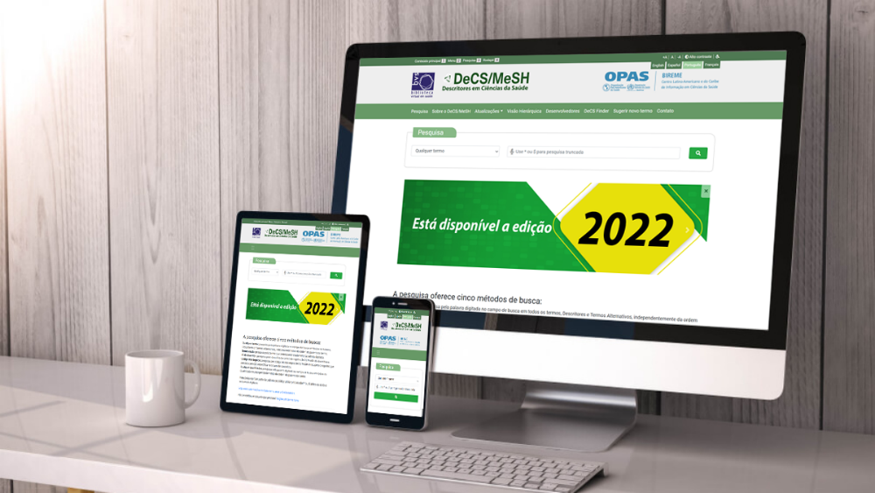
Responsividad Web
“es un enfoque de diseño web que hace que las páginas web se reproduzcan bien en una variedad de dispositivos y tamaños de ventana o pantalla desde el mínimo hasta el máximo.”
https://pt.wikipedia.org/wiki/Web_design_responsivo

Slide 4
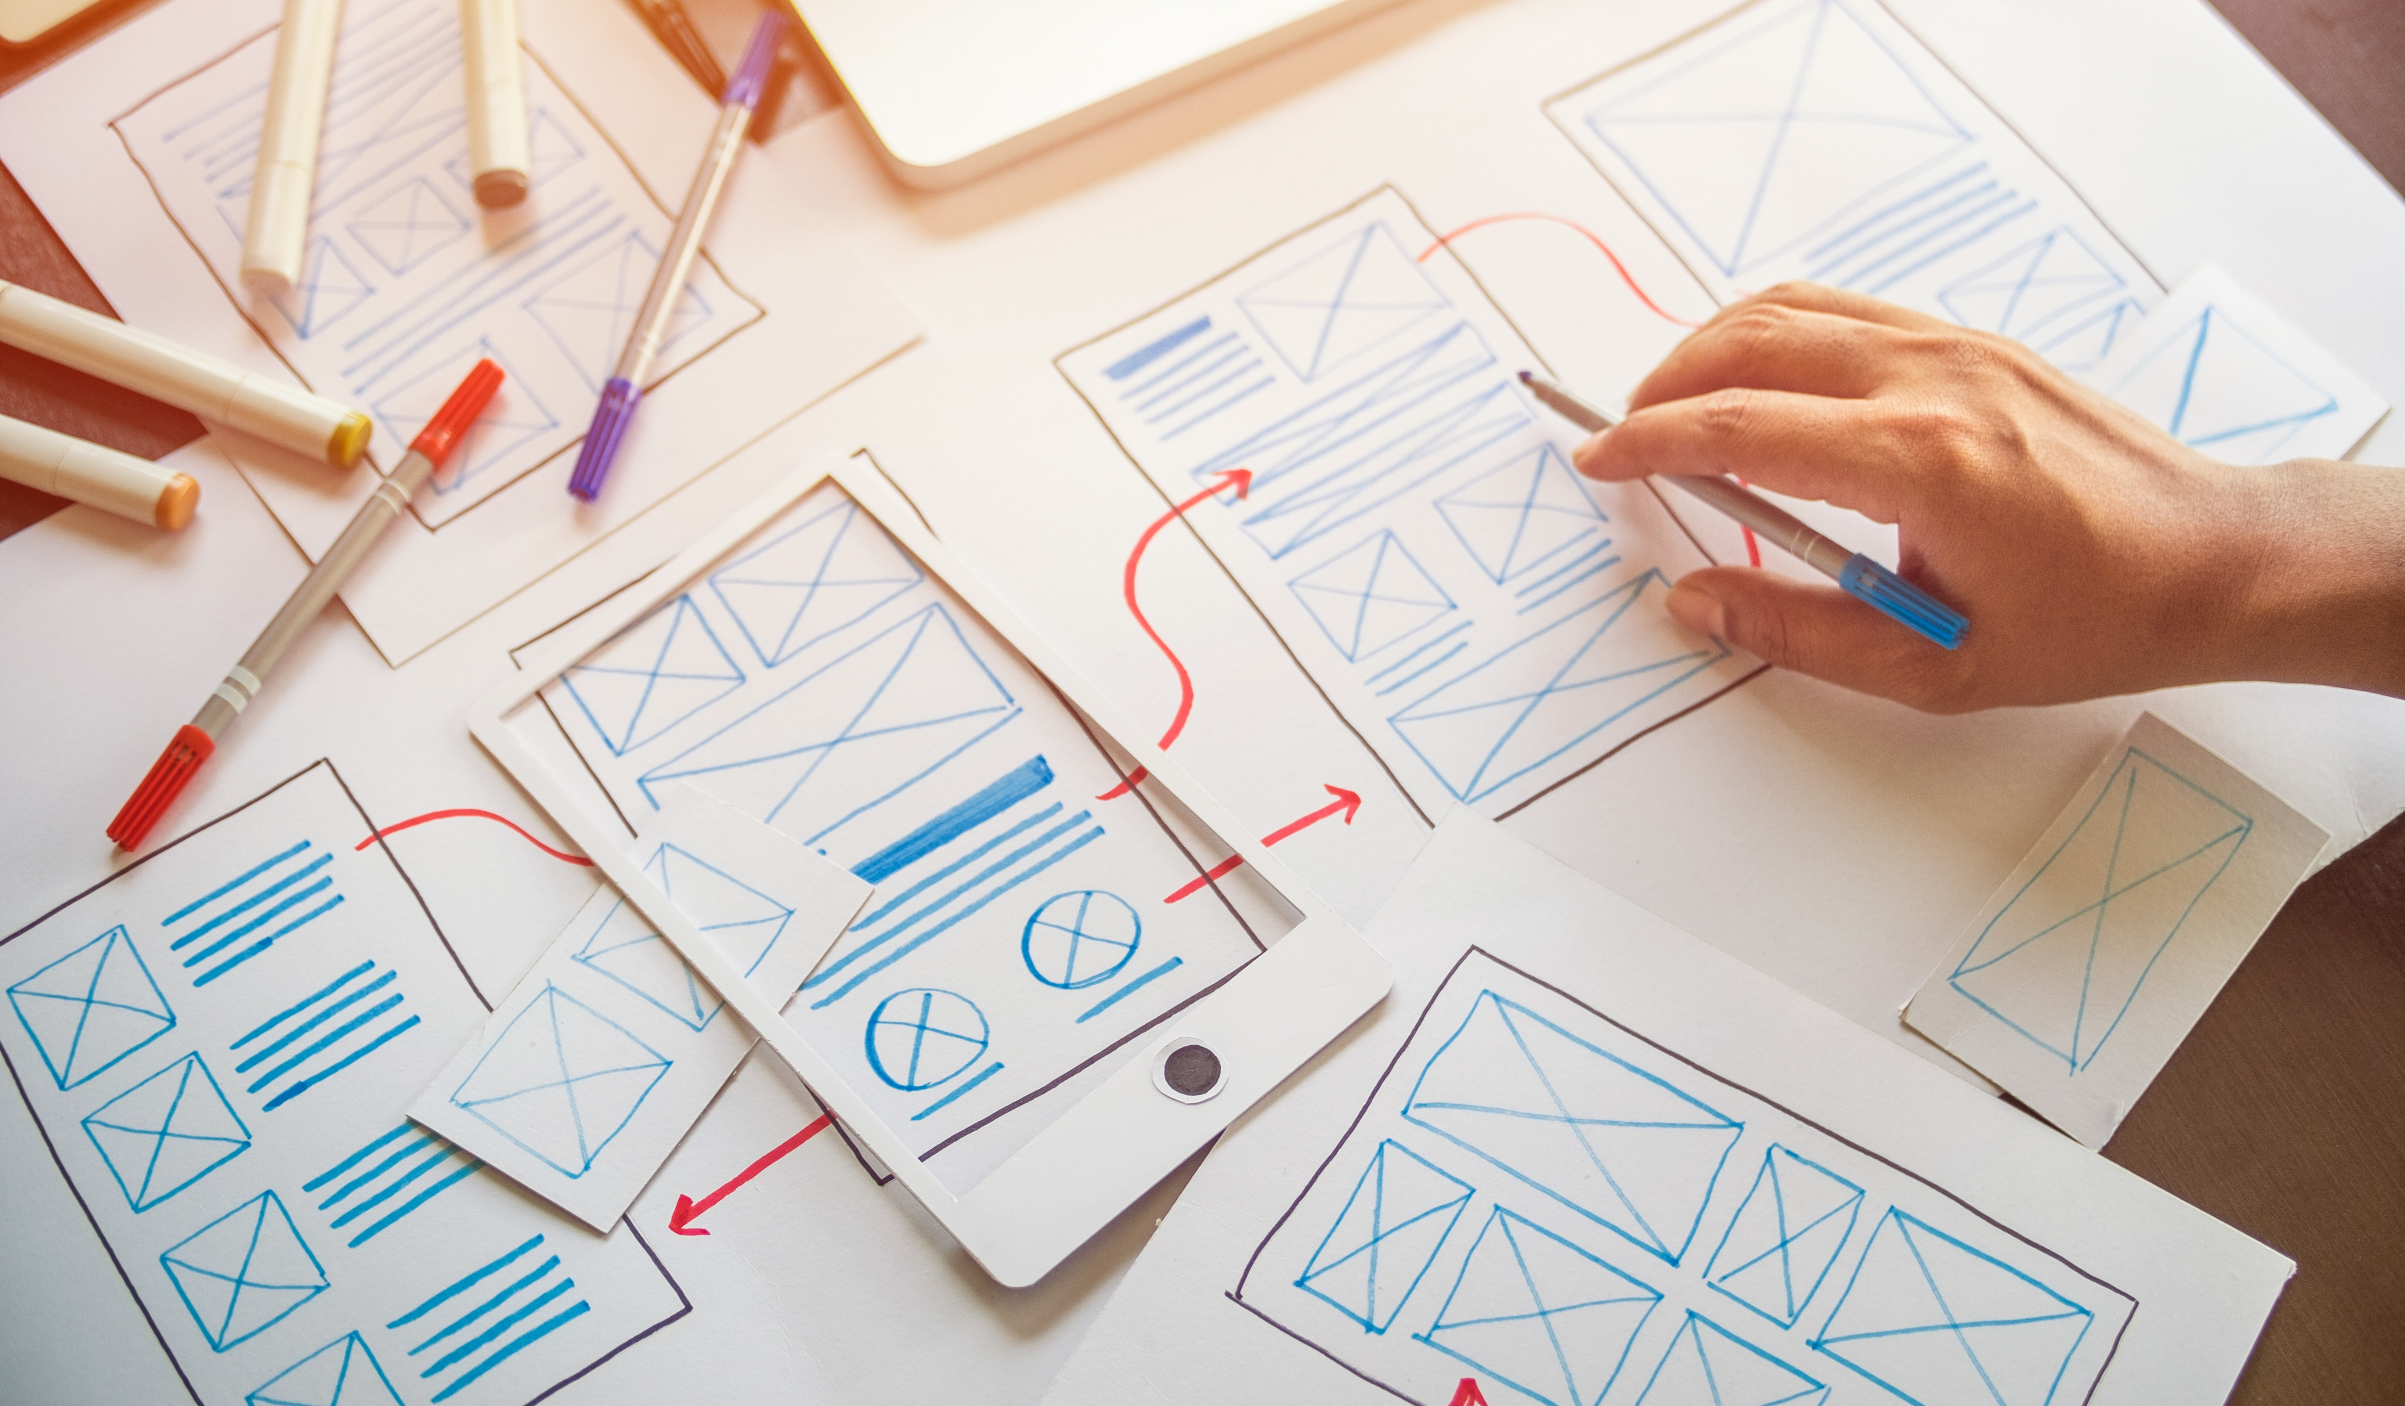
USABILIDAD
“se refiere a la facilidad con que las personas pueden utilizar una herramienta particular u objeto para realizar una tarea específica e importante.”
https://pt.wikipedia.org/wiki/Usabilidade

Slide 5
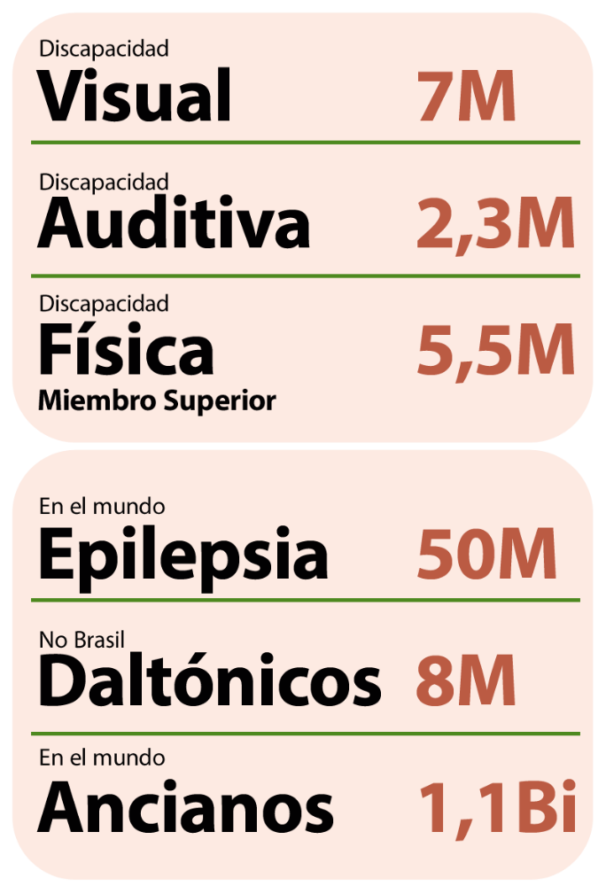
“Hay 1 billón de personas en el mundo con algún tipo de discapacidad física o intelectual”
ONU News
https://news.un.org/pt/story/2021/12/1772482#:~:text=03%20de%20dezembro%20%C3%A9%20o,vivem%20em%20pa%C3%ADses%20em%20desenvolvimento.

Slide 6
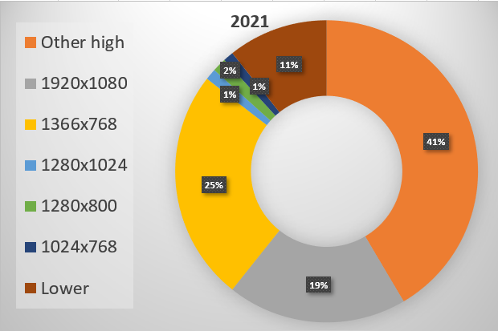
“El uso de Internet sigue creciendo en todo el mundo. Actualmente, hay 4.1 billón de personas que utilizan la red mundial”.
ONU News
Estadísticas de resolución de pantalla
w3cschool
https://news.un.org/pt/story/2019/11/1693711

Slide 7
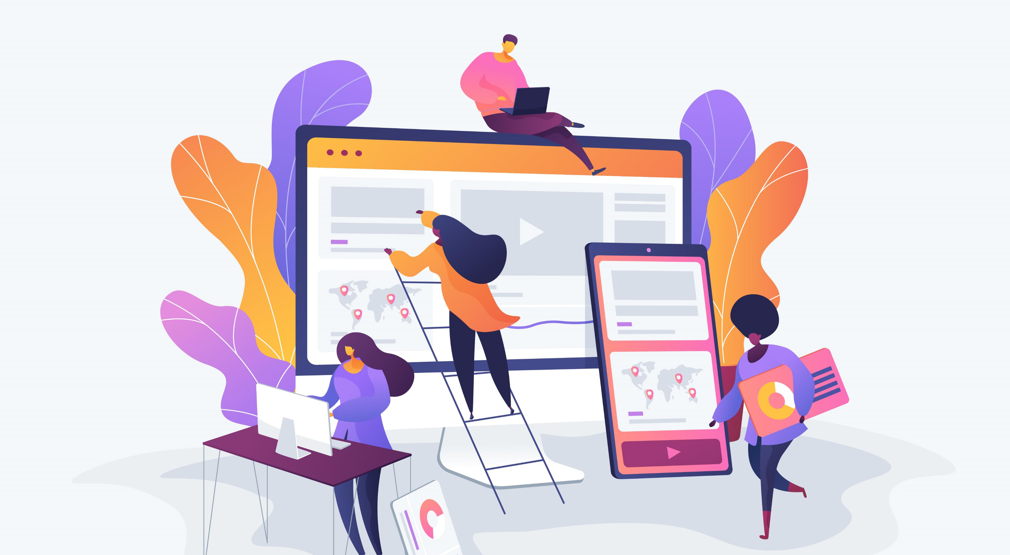

Slide 8
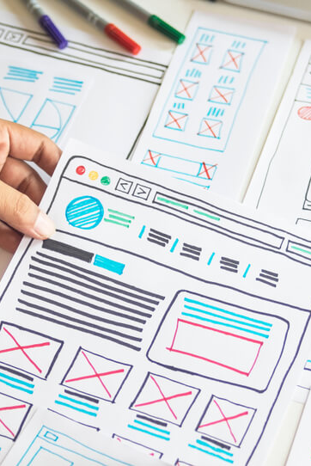
Wireframe, Mockup e Prototipo
Wireframe: Dibujo sencillo para definir la estructura del proyecto.
Mockup: Maqueta que define el diseño del proyecto
Prototipo: Simula el producto final, normalmente sin el back-end
Pensar en la accesibilidad al principio del proyecto reduce los costes y la complejidad

Slide 9
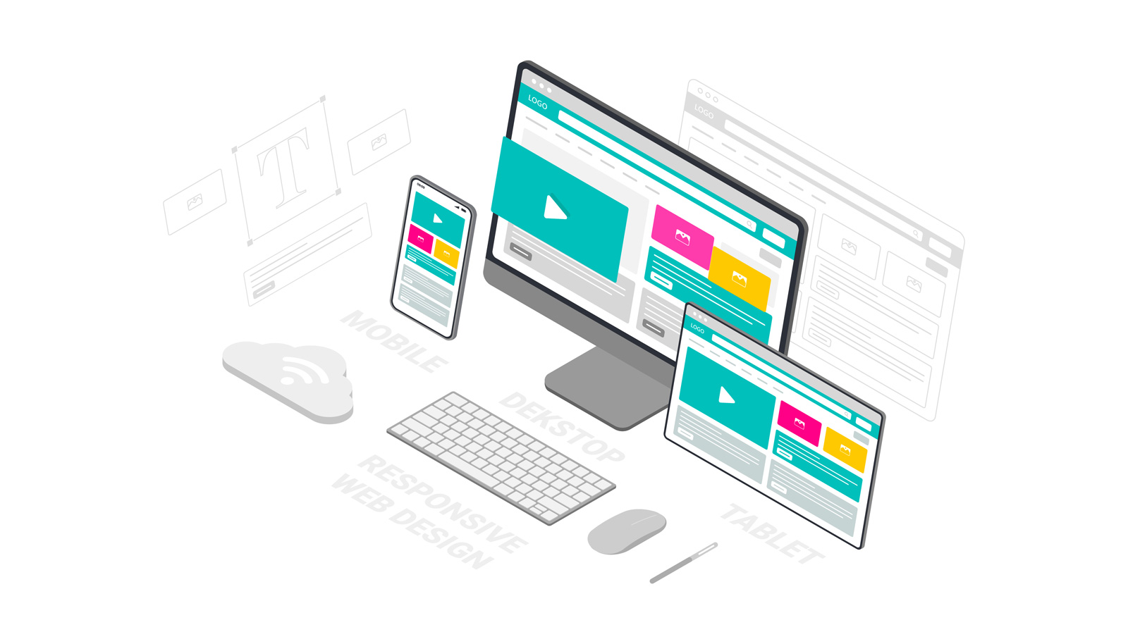
Diseño web responsivo
Mejor visualización en todos los dispositivos
Calidad de las imágenes
Tamaño de los elementos
Selecciona el contenido
Resultado
Mejora de la posición en Google
Ahorro en el paquete de datos del usuario

Slide 10
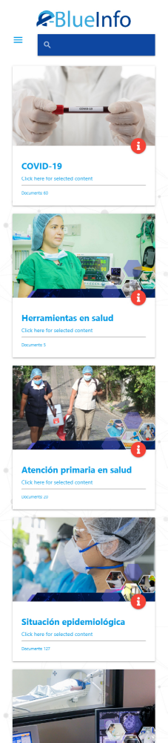
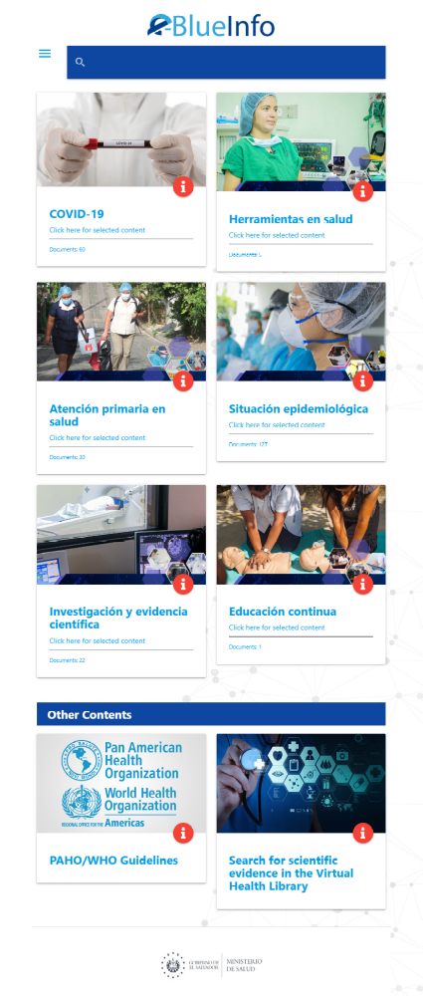
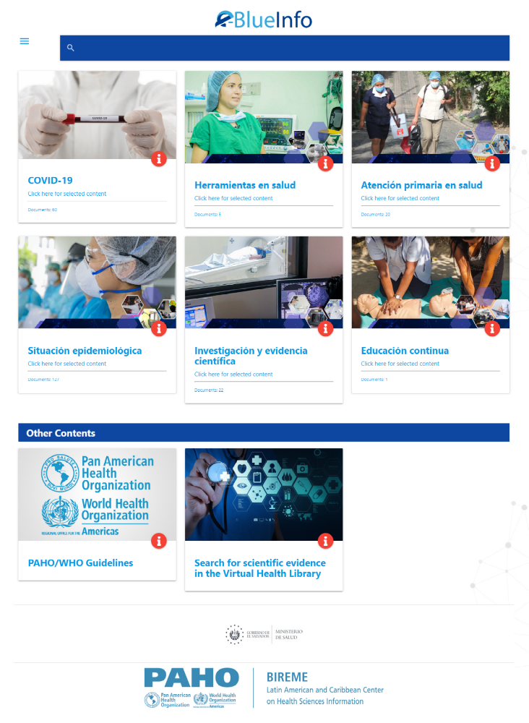
Smartphone
Tablet
Desktop

Slide 11
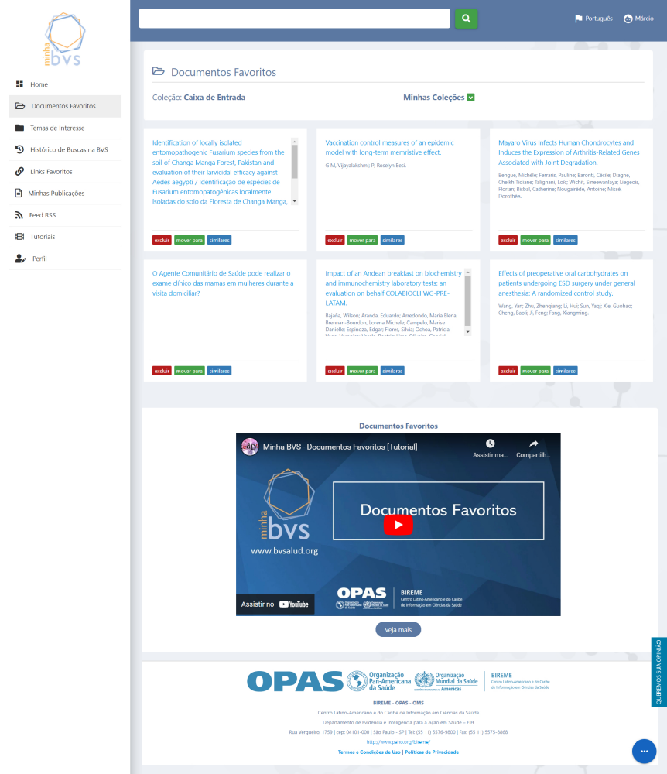
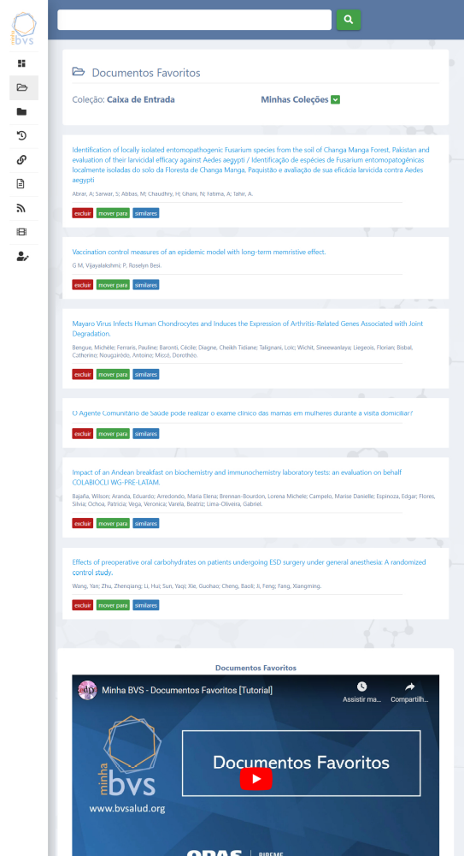
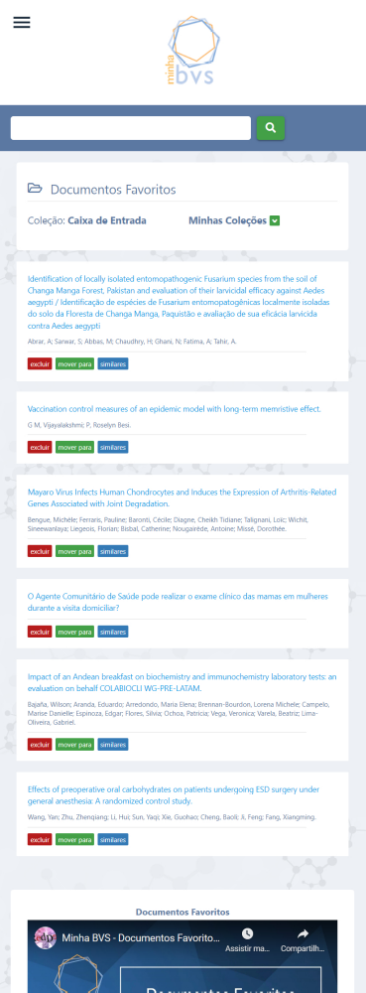
Desktop
Tablet
Smartphone

Slide 12

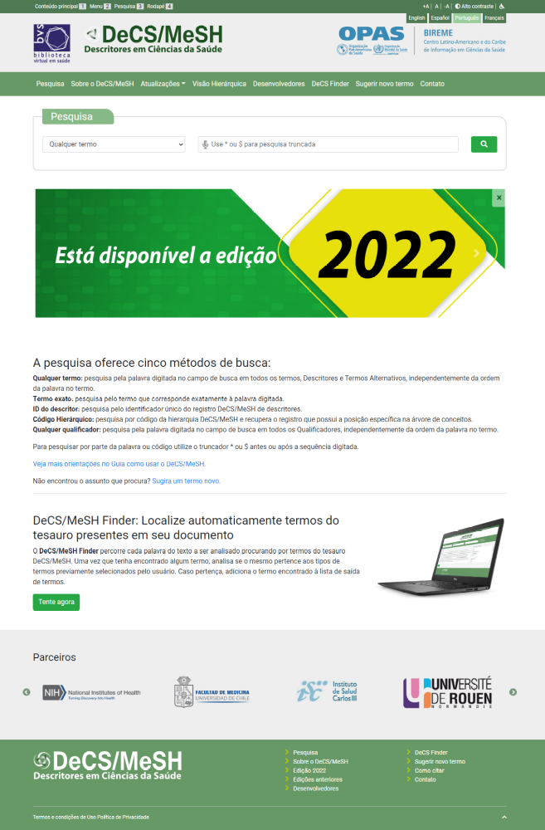
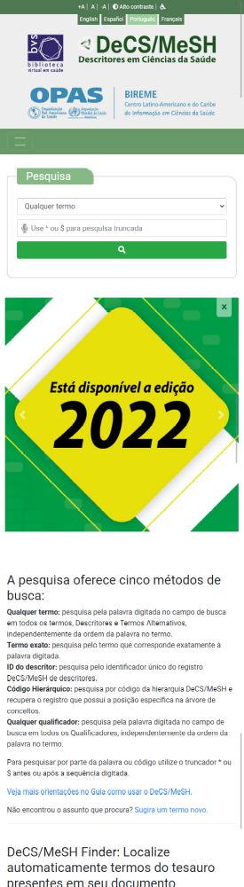

Desktop
Smartphone

Slide 13
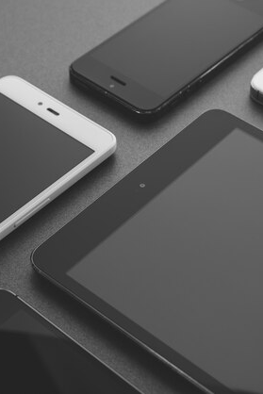
Punto de parada (Breakpoint)
1440px - Desktop/Notebook
1200px - Desktop/Notebook
992px - Tablet
768px - Tablet
560px - Smartphone

Slide 14
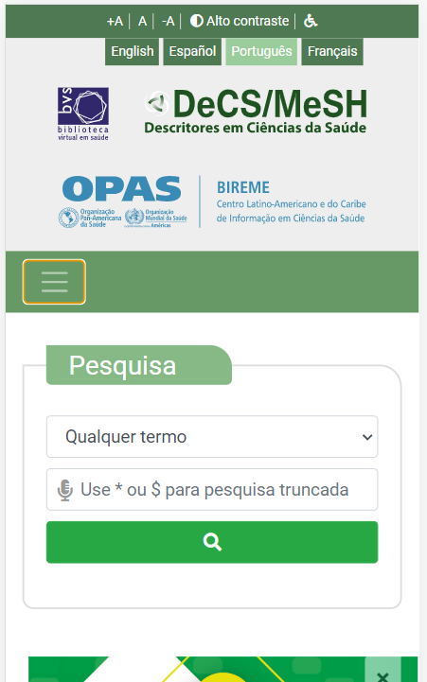
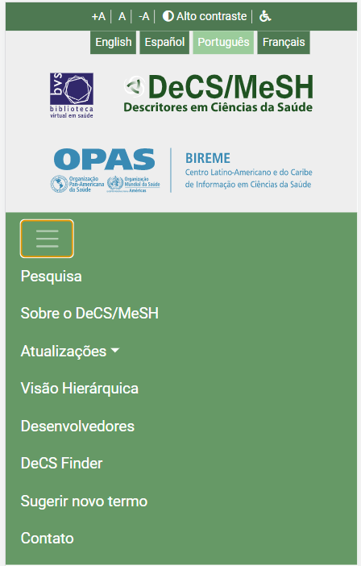
Mostrar y Ocultar
Menús
Pestañas
Recursos

Slide 15

Paquete de datos
Wi-Fi
Datos Móviles

Slide 16
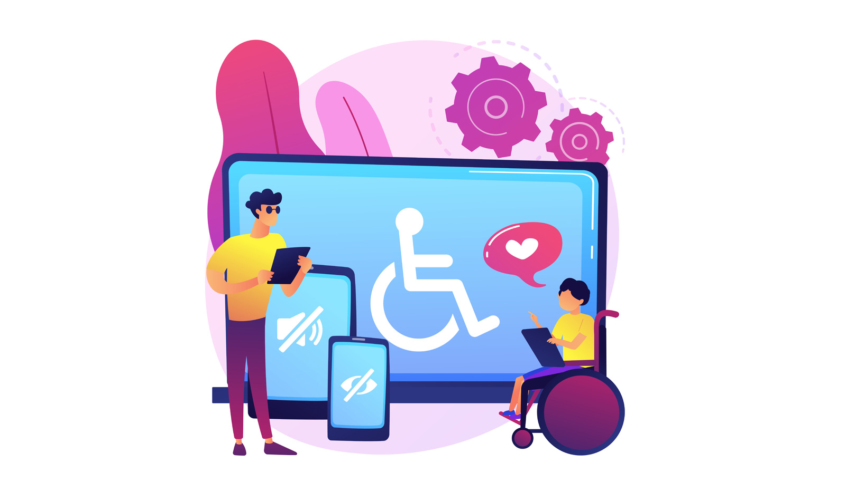

Slide 17

La accesibilidad es un derecho y un deber
El 06 de julio de 2015 se sancionó la Ley brasileña de Inclusión de Personas con Discapacidad (Ley 13.146), que hace obligatoria la accesibilidad en los sitios web mantenidos por empresas con sede o representación comercial en el país o por organismos gubernamentales.
https://www.w3.org/WAI/policies/

Slide 18
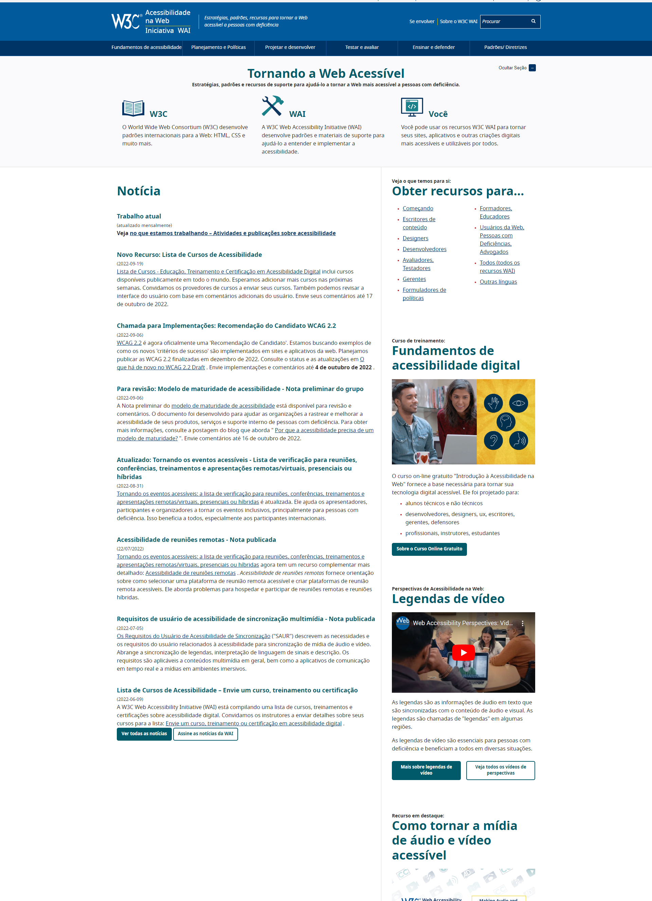
Estándares
La Iniciativa de Accesibilidad a la Web (WAI) del W3C desarrolla estándares y materiales de apoyo para ayudarle a comprender y a implementar la accesibilidad. https://www.w3.org/WAI/ https://www.w3c.br/traducoes/wcag/wcag21-pt-BR/

Slide 19



Limitaciones de movimiento

Slide 20

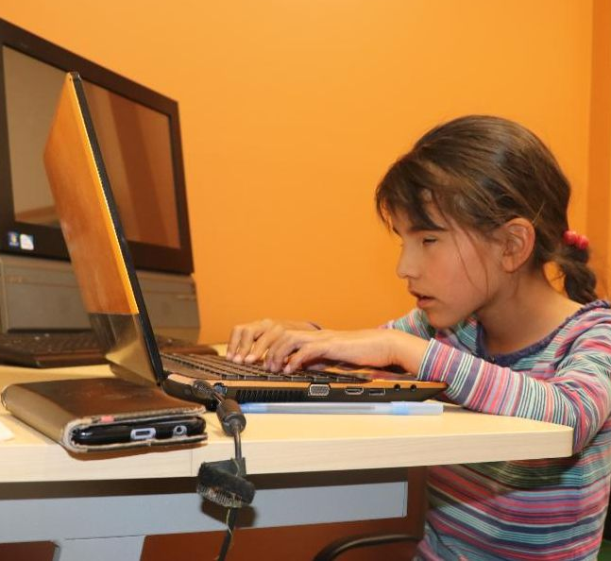

Limitaciones visuales y sensibilidad

Slide 21


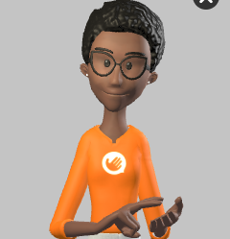
Limitaciones auditivas y del habla

Slide 22

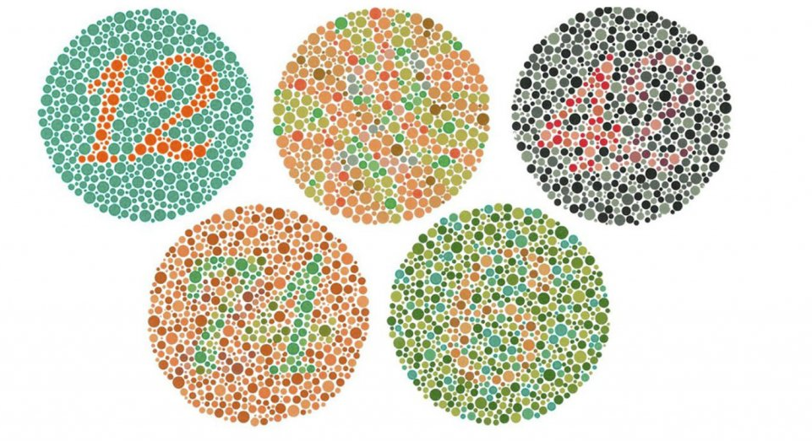
Daltonismo

Slide 23
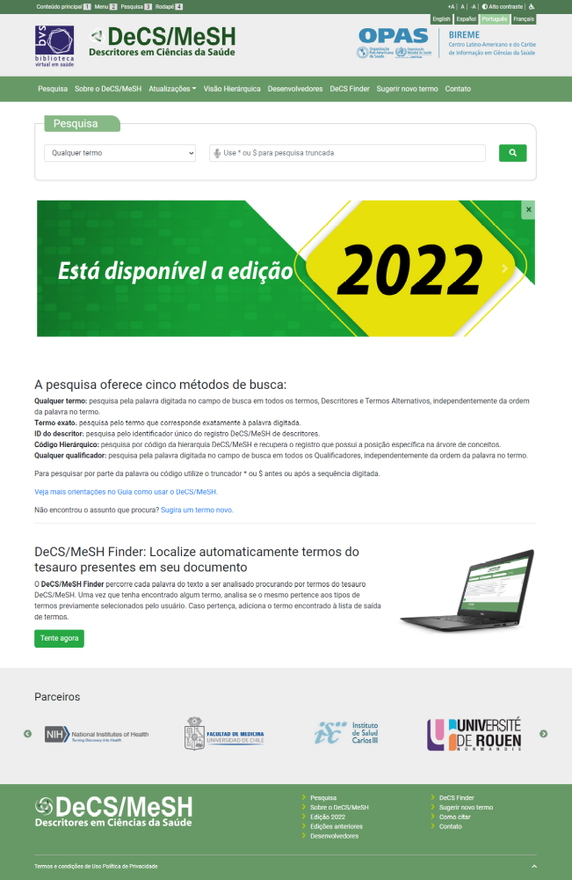

Funciones de atajo
Atajos del teclado
Alt+1
Alt+2
Alt+3
Alt+4

Slide 24

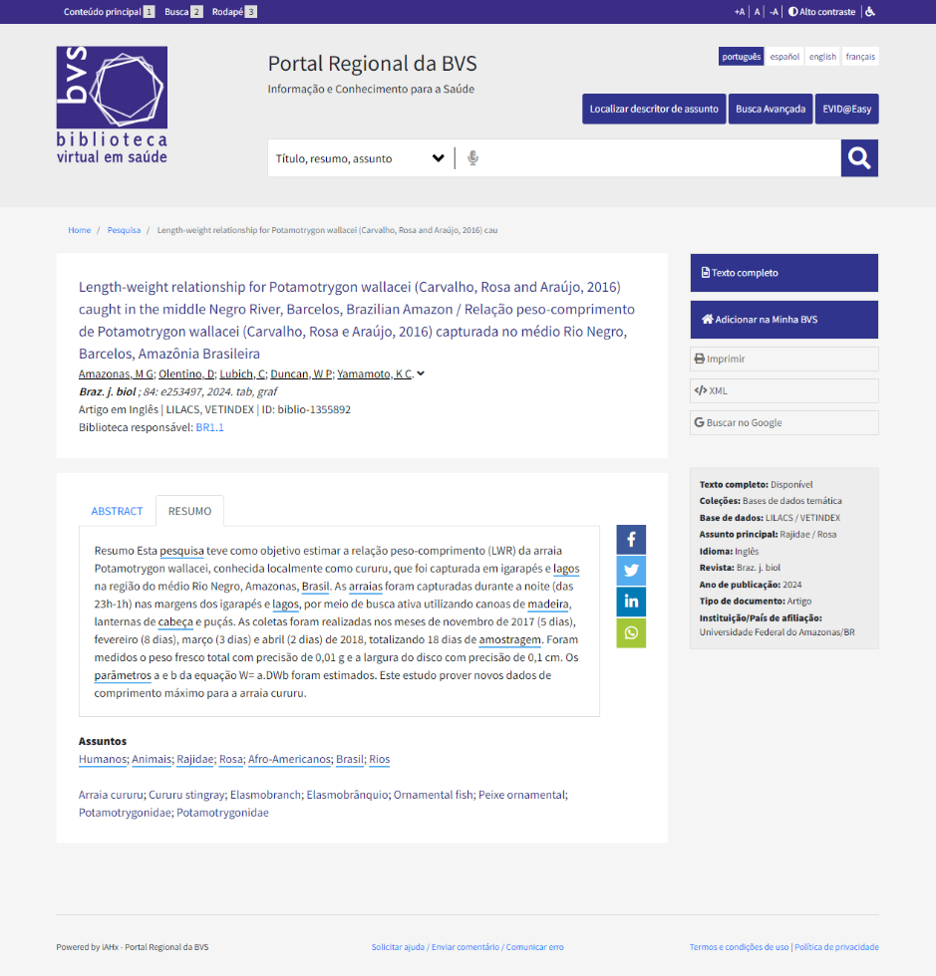
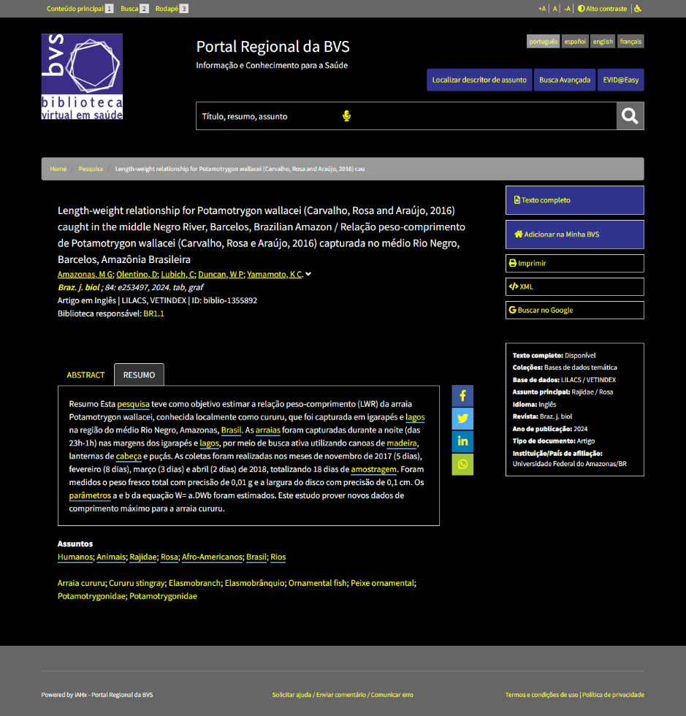
Alto contraste

Slide 25
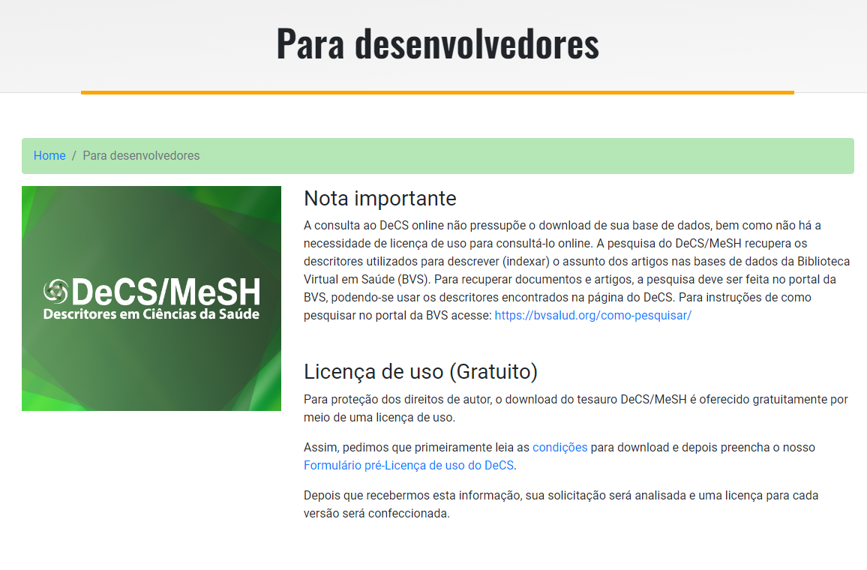
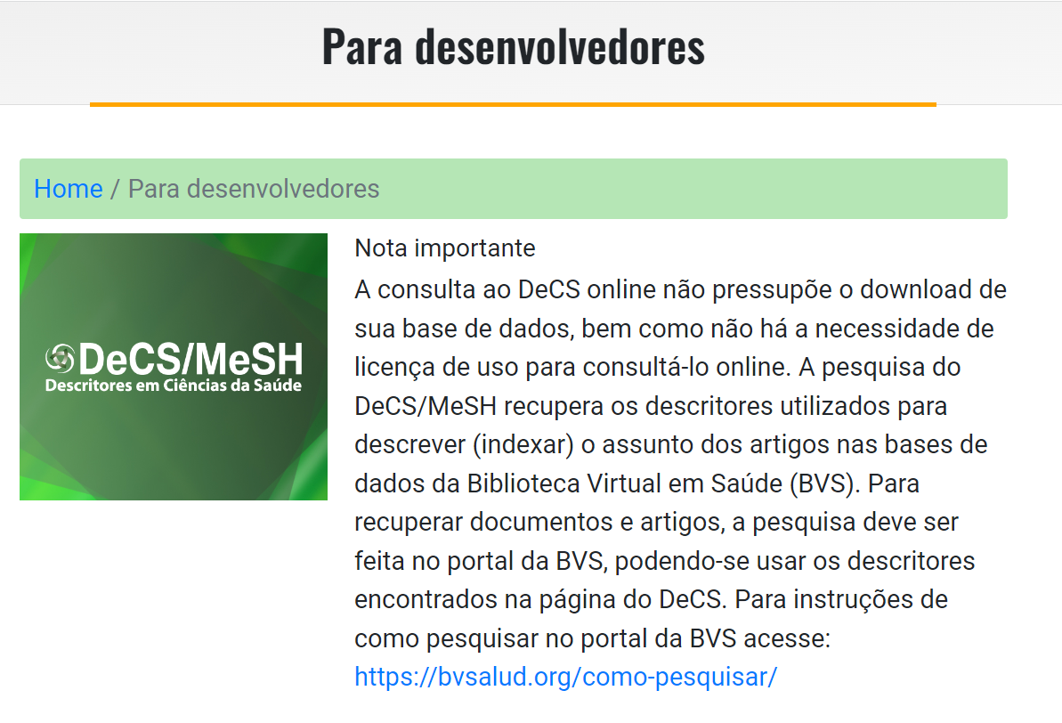
Aumentar o reducir el tamaño de las letras

Slide 26
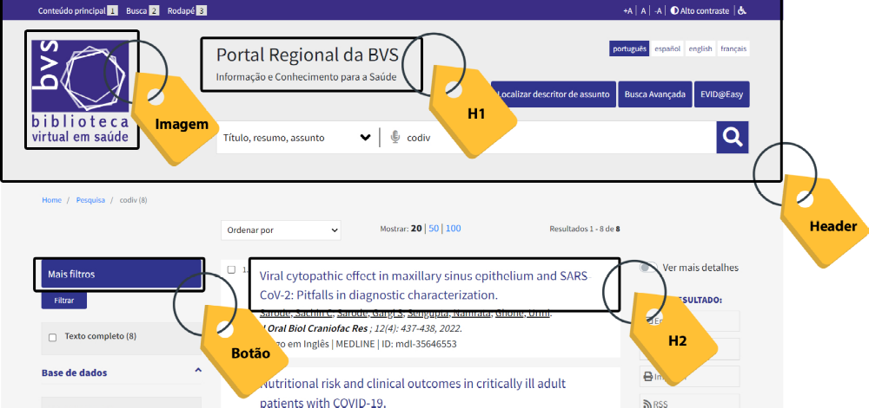
Texto alternativo y código con semántica
<h1>...<h6>
<img
src=“imagem/logo-pt” alt=“Logomarca BVS”
>
<p
tabindex=“1”
aria-hidden="true"
></p>

Slide 27
Control por voz

Slide 28
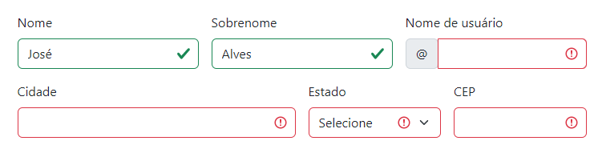
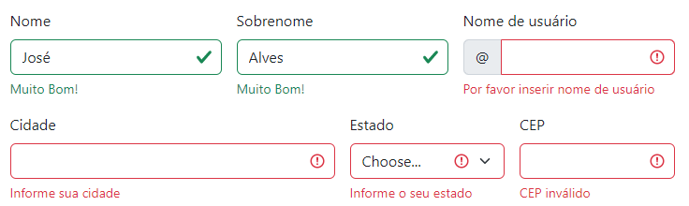
Informaciones por texto

Slide 29

Herramientas
Diseño responsivo
  Plugins de Wordpress
  Funciones en los navegadores
Accesibilidad
  Plugins de Wordpress
  Sitio para indicar y clasificar el nivel de accesibilidad (A, AA, AAA)

Slide 30


Slide 31
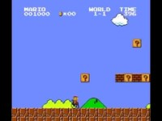
Obrigado!
Gracias!
Notes:
https://www.youtube.com/watch?v=fOMsT68Th1E

Slide 32
URLs
Politicas
  https://www.w3.org/WAI/policies/
Padrões
  https://www.w3.org/WAI/
  https://www.w3c.br/traducoes/wcag/wcag21-pt-BR/
Ferramentas
  Validação - https://cta.ifrs.edu.br/avaliacao-de-acessibilidade-em-sites/
  Plugin BIREME - https://github.com/bireme/accessibility-wp-plugin

